Slide 1


VIZE PROJEKTU
Evidence pro Speedcubing soutěže
Autor: Filip Štegner | STE0610

Slide 2
CO?
Jaká data systém eviduje?
01
Soutěže
Evidence pořádaných soutěží
02
Soutěžící
Registrace a profily účastníků
03
Disciplíny
Např. 3×3×3, 2×2×2, 4×4×4
04
Kola soutěže
Struktura a průběh kol
05
Jednotlivé pokusy
Záznam samostatných řešení
06
Naměřené časy
Přesné časy z timerů
07
Výsledky a pořadí
Výpočty průměrů a žebříčky
08
Penalizace & Čas
Případně DNF a extra čas

Slide 3
JAK?
Jaké procesy se s informacemi provádějí?
01
registrace soutěžících na soutěž a jednotlivé disciplíny
02
vytvoření soutěže a jejích disciplín
03
vytvoření jednotlivých kol
04
zadávání výsledků jednotlivých pokusů
05
evidence penalizací, DNF a extra času
06
výpočet výsledku soutěžícího v daném kole
07
sestavení pořadí
08
určení postupujících do dalšího kola

Slide 4
KDE?
Na jakých místech se s informacemi pracuje?
01
Místo konání
na místě konání soutěže
02
Stanoviště
u jednotlivých stanovišť
03
Registrace a organizace
u registračního nebo organizačního stanoviště

Slide 5
KDO?
Kdo se systémem pracuje a v jaké roli?
01
Soutěžící
registruje se do soutěže a sleduje své výsledky
02
Rozhodčí
dohlíží na jednotlivé pokusy a potvrzuje jejich výsledek
03
Zapisovatel
zadává naměřené výsledky do systému
04
Organizátor / Administrátor
spravuje soutěž, disciplíny, kola, účastníky a výsledky

Slide 6
KDY?
Kdy a na základě jakých událostí se s informacemi pracuje?
01
při vytvoření nové soutěže
05
po dokončení všech pokusů soutěžícího v daném kole
02
při registraci soutěžícího
06
po skončení kola při výpočtu pořadí a určení postupujících
03
před zahájením jednotlivých disciplín a kol
07
po skončení soutěže při zveřejnění konečných výsledků
04
po dokončení každého soutěžního pokusu

Slide 7
PROČ?
Cíle systému a pravidla jejich dosažení
Hlavní Cíl Systému
Cílem je spolehlivě evidovat průběh speedcubingové soutěže a její výsledky a umožnit rychlé vytvoření výsledků a pořadí.
01
Přiřazení pokusů: Každý pokus je přiřazen správnému soutěžícímu, disciplíně a kolu.
04
Určení pořadí: Pořadí soutěžících je určeno na základě dosažených výsledků.
02
Vyhodnocování: Výsledky jsou vyhodnocovány podle stanovených Pravidel WCA.
05
Postup do dalších kol: Do dalšího kola postupují pouze soutěžící splňující stanovené podmínky.
03
Výpočet časů: Z jednotlivých pokusů lze vypočítat výsledný čas nebo průměr.

Slide 8
🙏

Slide 9
Use case model a diagramy aktiv
[4/2]

Slide 10
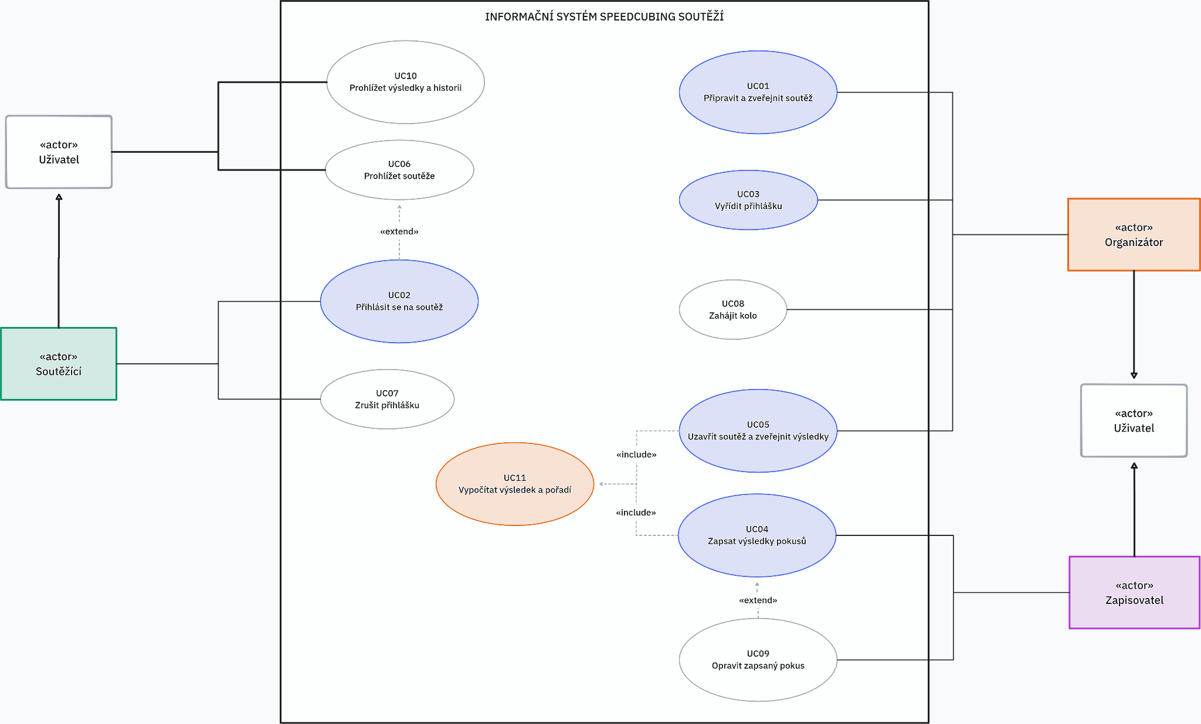

Slide 11
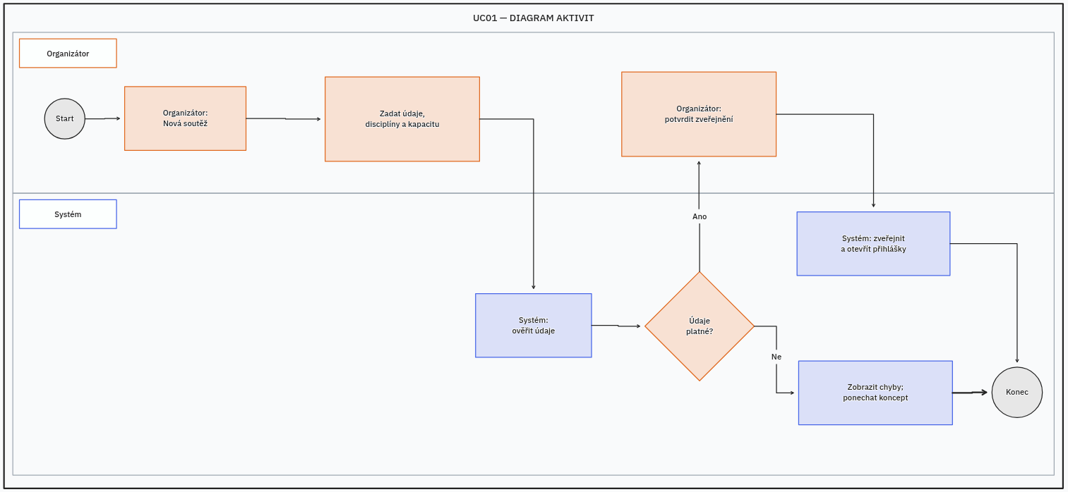

Slide 12
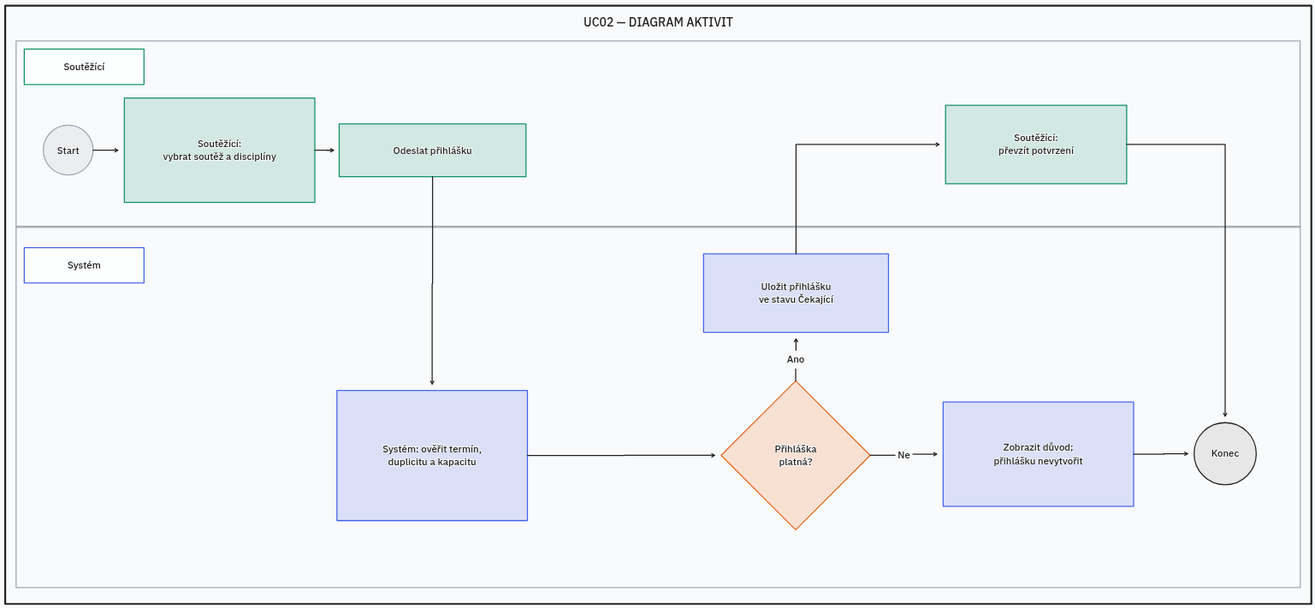

Slide 13
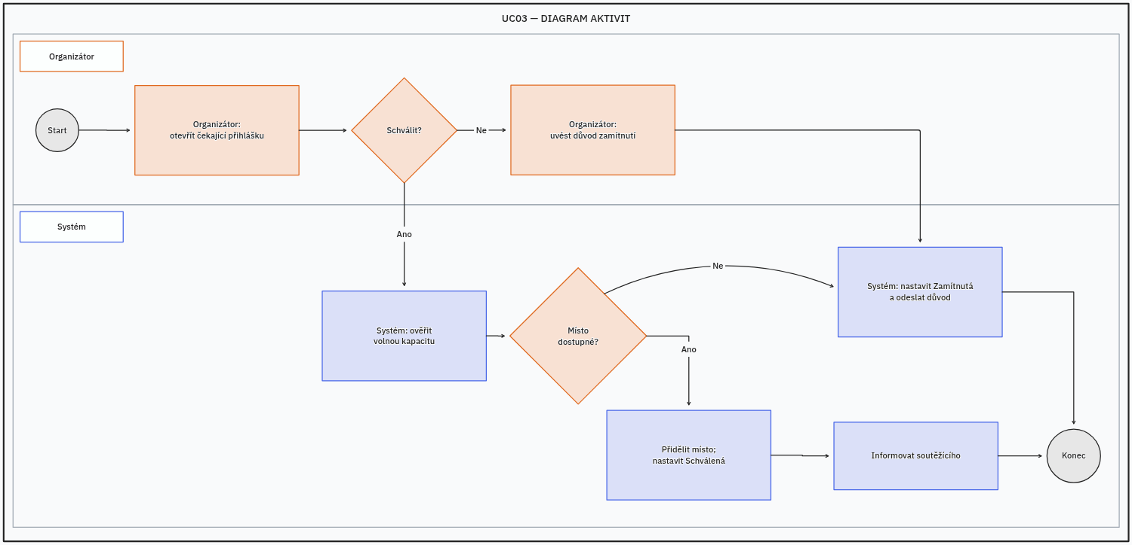

Slide 14
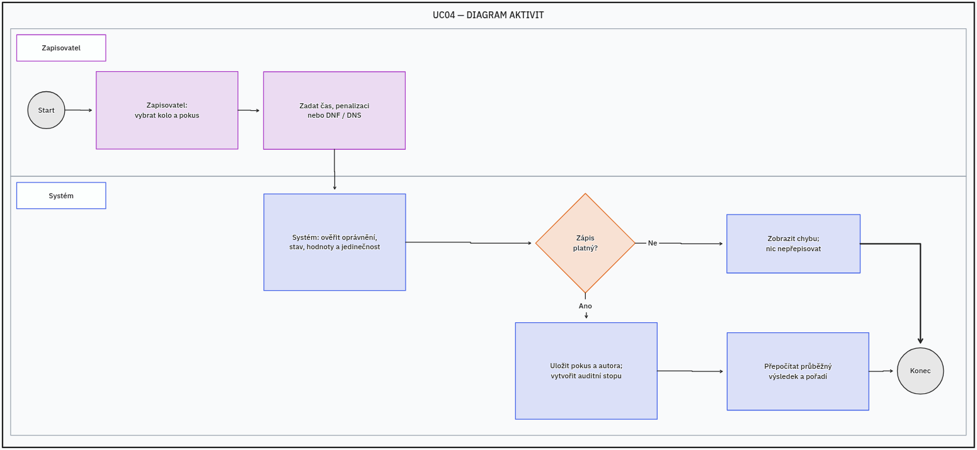

Slide 15
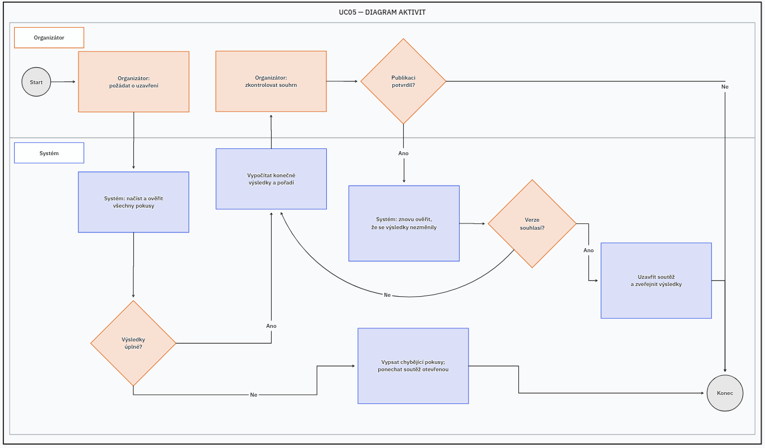

Slide 16
🙏

Slide 17
ER diagram
[4/3]

Slide 18
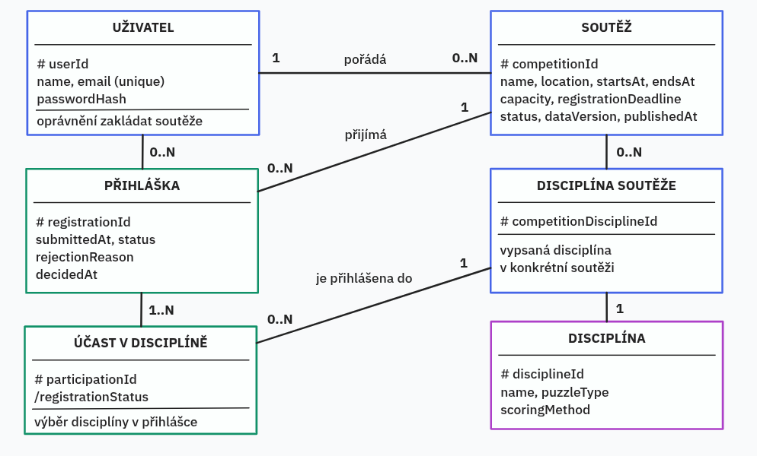

Slide 19
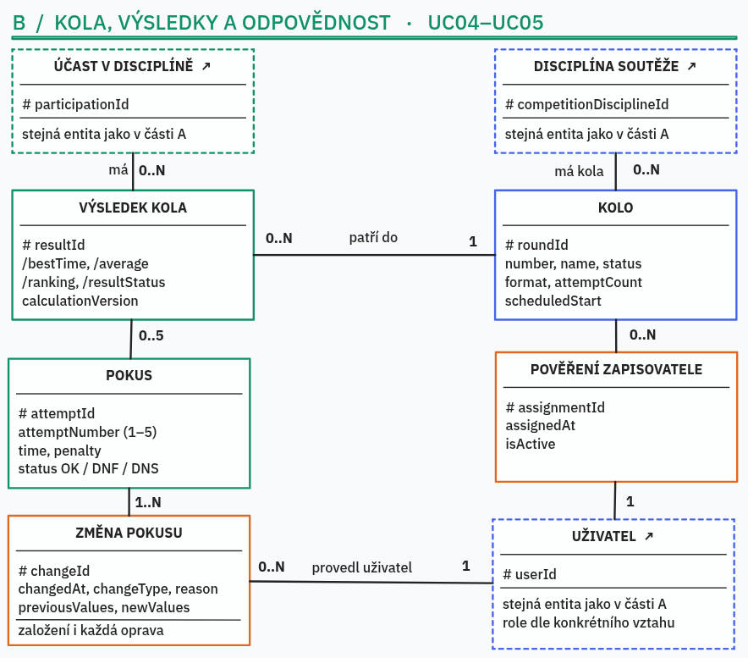

Slide 20
Počty entit
Entita | Počet
Uživatel | 1,000
Soutěž | 100
Pokus | 30,000
Kolo | 300
Výsledek kola | 6,000
Účast v disciplíně | 2,500

Slide 21
Odhadované počty uživatelů
Kdy | Read | Write
Neaktivní soutěž | 30 | 1-5
Otevřené registrace | 400 | 300
Průběh soutěže | 800 | 30
Výsledky | 800 | 1-5

Slide 22
Technologie
Software
Backend | Phoenix Framework, ETS tables (Elixir)
Frontend | Heex (Elixir)
Databázový engine | PostgreSQL
Hardware
Aplikační server | 4 vCPU | 8 GB RAM | 80 GB SDD
Databázový server | 8 vCPU | 32 GB RAM | 250 GB SSD

Slide 23
🙏

